Slide 1
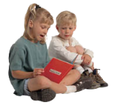
Как научить ребенка читать.
Муниципальное дошкольное образовательное бюджетное учреждение детский сад комбинированного вида № 45 г. Сочи
Составитель:
Учитель-логопед
Грищенко Марина Владимировна
Сочи 2018

Slide 2
Ум заключается не только в знании, но и в умении прилагать знание на деле... (Аристотель)
Прежде чем начать читать с ребенком, давайте разберемся, что такое буква.
Буква - это комбинация графических элементов (вертикальных, горизонтальных, диагональных линий, окружностей и полукружий);
буква обозначает звук речи (то,
что мы произносим).

Slide 3
Отсюда и две основные задачи,
которые стоят перед взрослым:
- научить ребенка узнавать и правильно называть буквы, как комбинации разных элементов;
- научить ребенка соотносить эту комбинацию элементов со звуками речи.
В русском языке 33 буквы, только 31 из них обозначает звуки (Ъ и Ь звуков не обозначают).
У каждой буквы есть название, закрепленное в алфавите.
Названия согласных букв не совпадают с произношением звуков, которые они обозначают. Например, буква К называется "КА", может обозначать твердый звук К (в слове КОТ, например) и мягкий звук К' (в слове КИТ, например).

Slide 4
Возникает вопрос.
Как приучать ребенка называть буквы:
- как в алфавите или упрощенно - звуками, которые они обозначают?
Стоит ли объяснять ребенку особенности русской фонетики?

Slide 5
Нужно понимать, что в основе обучения чтению лежит
не буква, а звук.
Представьте себе, что ребенок выучил буквы "правильно", т. е.
так, как принято называть их в алфавите
(БЭ, ВЭ, ЭН и т. д.).
Тогда при назывании букв он будет называть два звука
Б и Э, В и Э, Э и Н.
Это затруднит слияние звуков при чтении слогов,
в результате чего сформируется побуквенное чтение.

Slide 6
Вместо МА-МА у ребенка получится "эМА-эМА".
Прочтение же некоторых многосложных слов станет совершенно недоступным ребенку.
Такие слова будут не прочитываться, а разгадываться им, как ребусы.
Например, слово "открытка" малыш прочитает как
"о-тэ-ка-эр-ы-тэ-ка-а".
Не удивительно, что смысл слова или предложения при побуквенном чтении очень часто будет непонятен малышу.

Slide 7
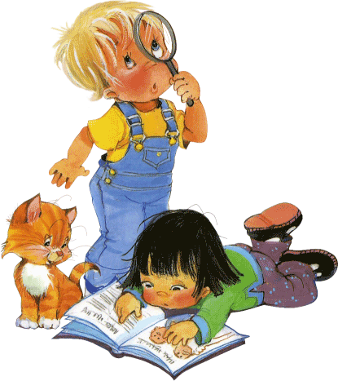
В целом такой способ заучивания букв усложняет и удлиняет путь от послогового чтения к чтению целыми словами..
Поэтому, становится очевидным, что правильнее для ребенка называть согласные буквы упрощенно, как мы называем твердый согласный звук, который они обозначают.
Не "ЭМ", а "М",
не "ПЭ", а "П",
не "ХА", а "X"...

Slide 8
Данный способ обучения буквам совсем не означает, что ребенок не должен знать,
что буква и звук – разные понятия, что согласная буква может обозначать два звука -
твердый и мягкий.
Но все эти понятия недаром входят в
программу обучения грамоте в первом классе:
для их усвоения нужны достаточно зрелые функции мышления - анализ, синтез, обобщение.
А ребенок дошкольного возраста владеет этими мыслительными операциями только на элементарном уровне.
Он должен достичь
«возраста школьной зрелости».

Slide 9
Что же должен знать взрослый, начиная обучать ребёнка основам грамоты
Звуки речи делятся на
гласные и согласные
Гласным называется звук, произносимый беспрепятственно: ни один из органов артикуляционного (речевого) аппарата не является преградой в его произношении. Гласные звуки можно произносить длительно, даже петь: а-а-а.., у-у-у... При произношении гласных рот в различной степени открыт (обязательно!).
Согласным называется звук, при произнесении которого возникает какое-либо препятствие в артикуляционном аппарате (губы, язык).
Некоторые согласные звуки можно произносить длительно (м-м-м…, р-р-р…), но пропеть их нельзя.

Slide 10
Гласные (красный)
6 звуков 10 букв
[А]
[О]
[У]
[Ы]
[Э]
[И]
Звонкие – глухие согласные
Парные: Непарные звонкие:
[Б]-[П]
[В]-[Ф] [Л] [М] [Н] [Р] [Й]
[Г]-[К]
[Д]-[Т] глухие:
[Ж]-[Ш]
[З]-[С] [Х] [Ц] [Ч] [Щ]
Проверяем: рука к горлу, зажать уши.
А
О
У
Ы
Э
И
Я = [ЙА]
Ё = [ЙО]
Е = [ЙЭ]
Ю= [ЙУ]
Твердые согласные (синий цвет)
Мягкие согласные (зелёный цвет)
Большинство согласных звуков могут быть как твердыми, так и мягкими: [Б], [Б’], [В], [В’], [Г], [Г’], [Д], [Д’], [К], [К’], [Л], [Л’], [М], [М’], [Н], [Н’], [П], [П’], [Р], [Р’], [3], [З’], [Т], [Т’], [Ф], [Ф’], [X], [Х’].
Всегда твердые: [Ж], [Ш], [Ц]. Всегда мягкие: [Й], [Ч], [Щ].
К сожалению, нет способа проверки твердости или мягкости согласного звука. Ребенок может научиться различать твердые и мягкие согласные только на слух, с помощью тренировки.

Slide 11
Слоги
Слог – сложение ГС
Обратный, закрытый
Начинать обучение чтению необходимо с обратного слога, т.е. слога-сложения (АП, ИР, ОТ и т.д.)
С точки зрения логопедов, этот вид слога легче усваивается детьми, поскольку не требует подстройки органов артикуляционного аппарата друг под друга, как в случае произнесения слога-слияния.
Слог – слияние СГ Прямой, открытый
Слияние всегда можно пропеть, так как последним обязательно стоит гласный звук (ПА, РИ, ТО и т.д.). Слияния бывают мягкими, если согласный звук в них мягкий (НИ), и твердыми, если согласный твердый (НЫ).

Slide 12
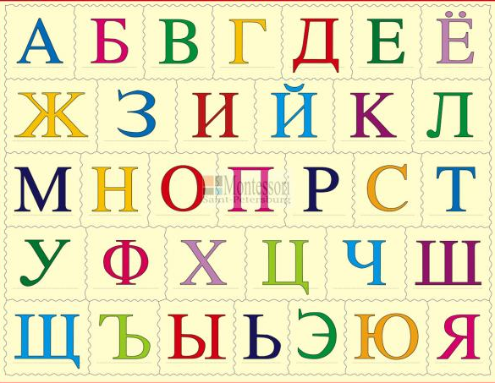
Еще один очень важный вопрос.
В какой последовательности легче изучать буквы дошкольнику?

Slide 13
Если вы не ориентируетесь на последовательность букв в какой-либо конкретной "Азбуке" или "Букваре", постарайтесь первое время учитывать следующие моменты.
Сначала изучите с ребенком гласные буквы А, О, У.
Через некоторое время добавьте в упражнения буквы И, Ы.
Согласные буквы начинайте изучать с тех, которые ребенок правильно произносит (не нужно выбирать для начальных занятий Л и Р). Первыми надо вводить в игры буквы,
наиболее часто встречающиеся в русской речи
(не стоит начинать с Ц или Щ),
самые простые по начертанию
(не надо заучивать первыми Д, Ж, 3)
и резко отличающиеся графически,
например: М, Н, С, П, К.
Не следует подряд вводить
Б и В, Р и Ф, Г и Т -
их легко спутать.

Slide 14
Ребенка учат протяжному послоговому, а не побуквенному чтению!!!!
(не А! М!=АМ, а АААМММ!!!!)
А
М
Ребенка учат протяжному послоговому, а не побуквенному чтению!!!!
(не М!А!=МА, а МММААА!!!!)
М
А

Slide 15
Играя, старайтесь научить ребенка слышать звуки речи, выделять их из слов, узнавать облик букв, сравнивать буквы между собой по внешнему виду и звучанию. Чем увлекательнее будут занятия с буквами, тем быстрее сформируется у малыша интерес к обучению, тем значительнее будут его успехи в овладении чтением.
Желаю вам успехов в обучении чтению ваших детишек !

Slide 16
Спасибо за внимание!

